Slide 1
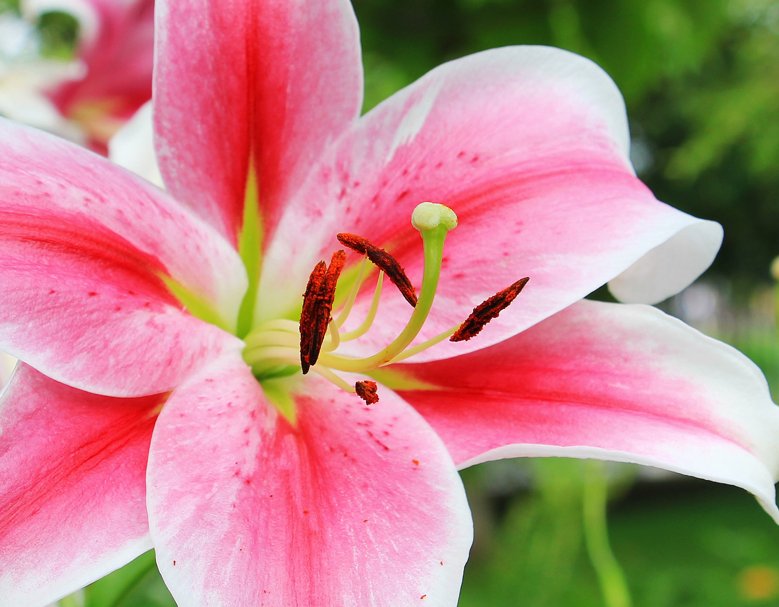
SIMPLES ASSIM...
AUTORIA LUISA ZACARIAS
DIVULGAÇÃO
LUISA ZACARIAS SLIDES
WWW.SERGRASAN.COM

Slide 2
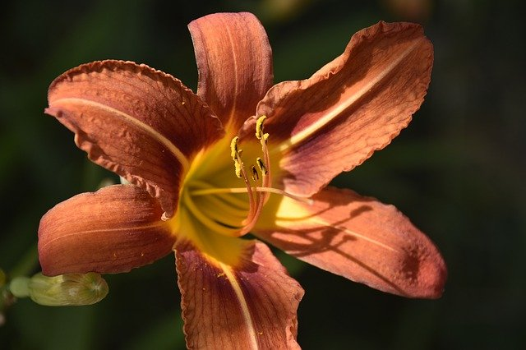
Simples assim seria eu poder pintar no céu azul o arco-íris e mostrar ao mundo dizendo: que tudo tinha acabado e ficara como antes!
....
É o que eu mais desejo e de certo modo todos o querem.

Slide 3
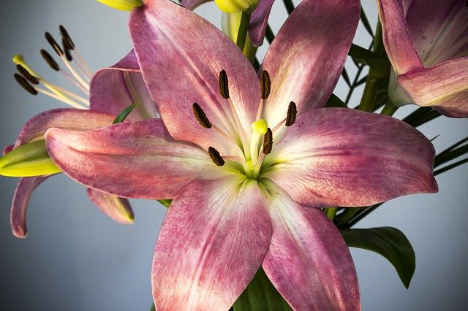
Vamos juntos "gritar" bem ALTO e que se faça ouvir O NOSSO APELO ALÉM longe onde possamos um dia morar!

Slide 4
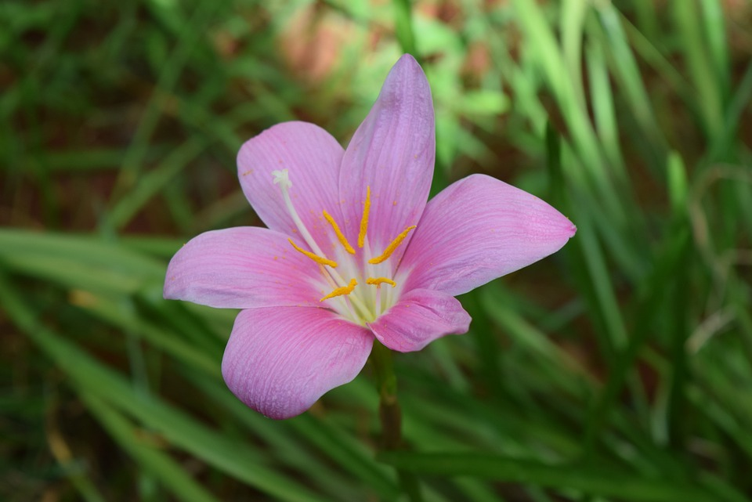
Que assim seja meu Querido E Amado Pai de todas as coisas criadas em prole nosso e que os homens não souberam aproveitar o que lhes Destes!
...

Slide 5
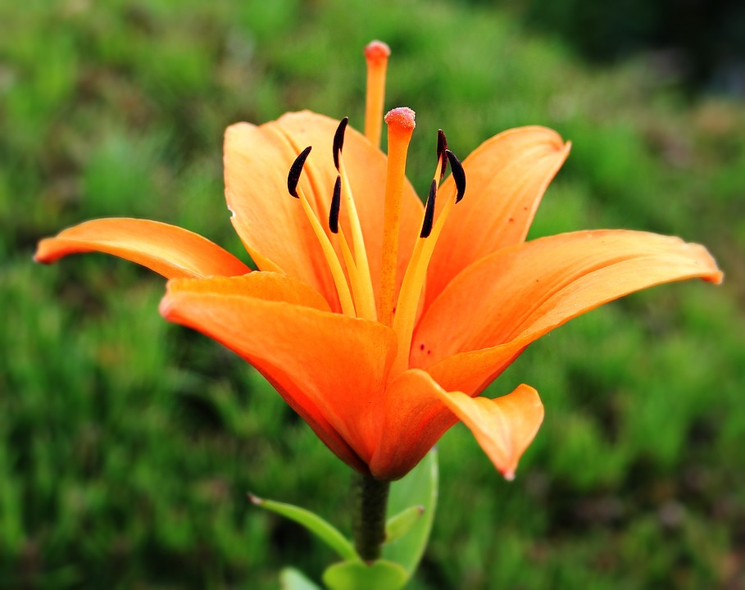
Ainda que não possamos estar juntos, mas, façamo-nos nesta corrente as nossas mãos unidas virtualmente e

Slide 6
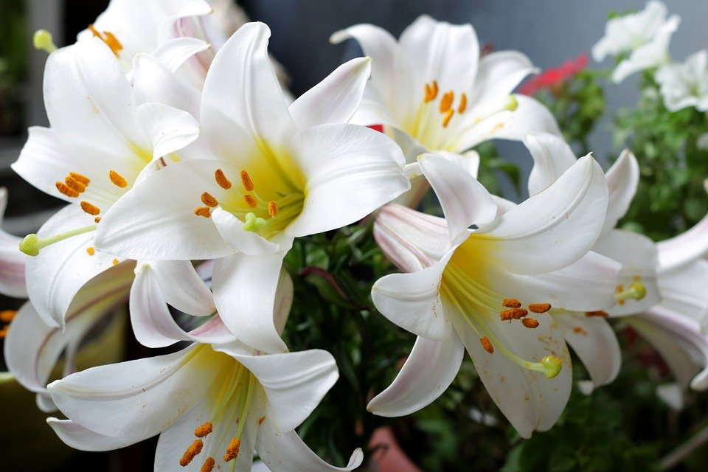
em nossas orações de mesmo modo fortalecido para que possamos fazer nossa parte no Universo!

Slide 7

Se, todos fizéssemos um pedacinho do bem que Ele nos ensinou e ainda ensina, sim, porque sua palavra Ele, deixou a nós para usufruirmos dela...

Slide 8
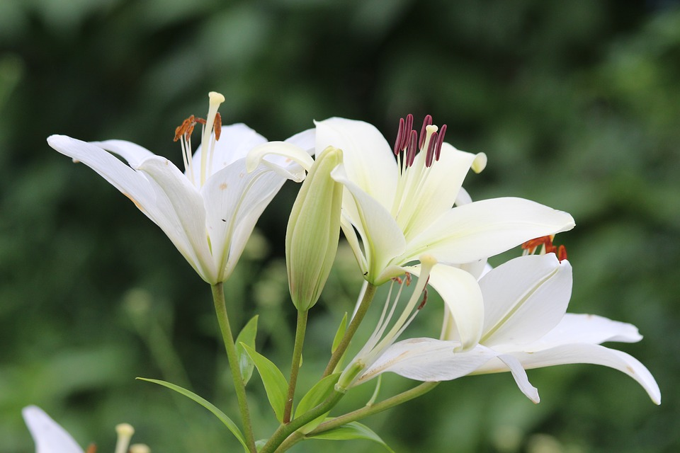
e há quem D`Ele não acredita e se sente crédulo aos nossos afazeres.
Mas, cada um é livre de pensar e de fazer o que melhor achar para si!

Slide 9
SIMPLES ASSIM...
CRÉDITOS
MENSAGEM AUTORIA DE LUISA ZACARIAS
FORMATADORA DO SLIDES:NORMA A S MORAES
MUSICA: ALMIR SARTER ANDANDO EM FRENTE
IMAGENS: PIXABAY
DIVULGAÇÃO
LUISA ZACARIAS SLIDES
WWW.SERGRASAN.COM
TEMPOS DE PANDEMIA COVOD-19
11/02/2021

